Slide 1


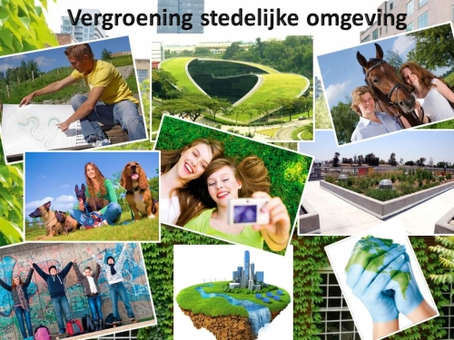
GL/TL
Tussen productie en verkoop
Vergroening stedelijke omgeving

Slide 2
GL/TL
KLAS 3
KLAS 4
Profiel module 2 Tussen productie en verkoop
Groene machinepark
Tuinontwerp en aanleg
Werk in tuin en landschap
Bloemwerk
Gezonde dieren
Voeding, hoe maak je het?
Groene vormgeving en styling
Groene zorg
Voorkomen van ongevallen en EHBO
Het houden van dieren
Groene marketing
Groen ondernemen
Traiteur
Profiel
module 3 Verstedelijking groene omgeving

Slide 3
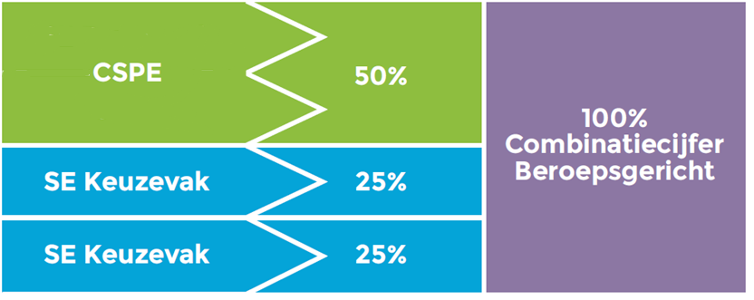
GL/TL
Eindcijfer
CSPE = Centraal Schriftelijk Praktisch Examen.
Dit gaat over: PM2 en PM3
Het CSPE profiel groen is een verplicht examenvak
Het CSPE cijfer telt mee voor de 5,5 norm
Voor elk beroepsgericht keuzevak moet ten minste een afgerond 4 behaald worden.

